Slide 1

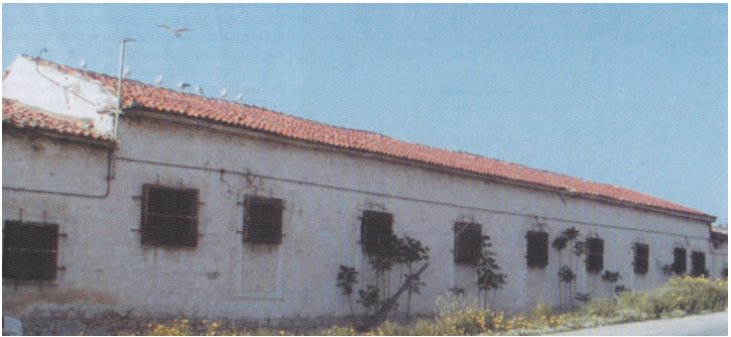
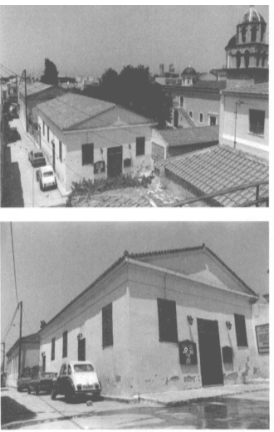
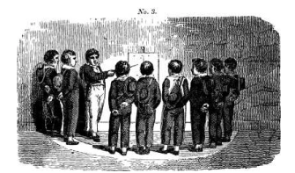
ΜΕΤΡΑ ΓΙΑ ΤΗΝ ΕΚΠΑΙΔΕΥΣΗ
ΟΡΦΑΝΟΤΡΟΦΕΙΟ
ΒΙΒΛΙΟ ΑΛΛΗΛΟΔΙΔΑΚΤΙΚΟΥ ΣΧΟΛΕΙΟΥ
ΜΑΘΗΜΑ ΣΕ ΑΛΛΗΛΟΔΙΔΑΚΤΙΚΟ ΣΧΟΛΕΙΟ
ΚΕΝΤΡΙΚΟ ΣΧΟΛΕΙΟ

